Slide 1

TOÁN 4
Tập 1
Tuần 10
Bài 30: Luyện tập chung - Tiết 2

Slide 2



Slide 3

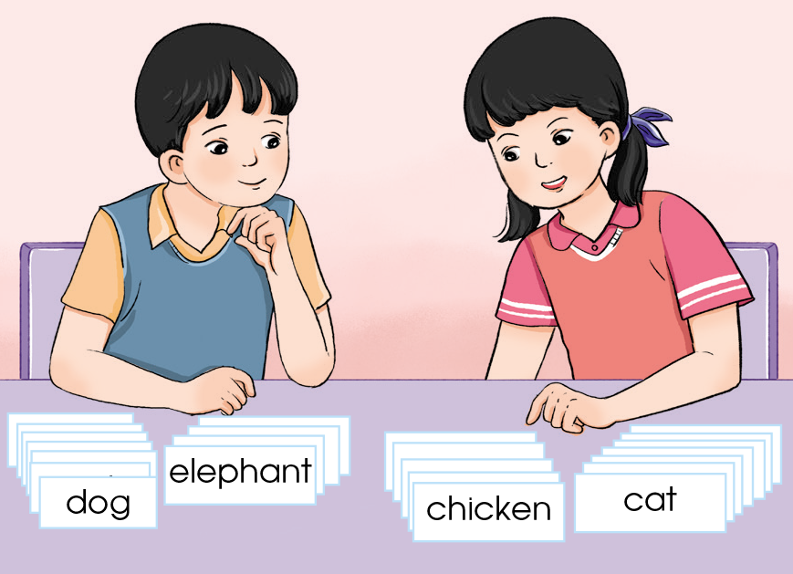
04
Trong một tuần, hai bạn Lực và Duyên sưu tầm được 87 từ tiếng Anh chỉ con vật. Lực sưu tầm được nhiều hơn Duyên 5 từ. Hỏi trong tuần đó mỗi bạn đã sưu tầm được bao nhiêu từ tiếng Anh chỉ con vật?

Slide 4
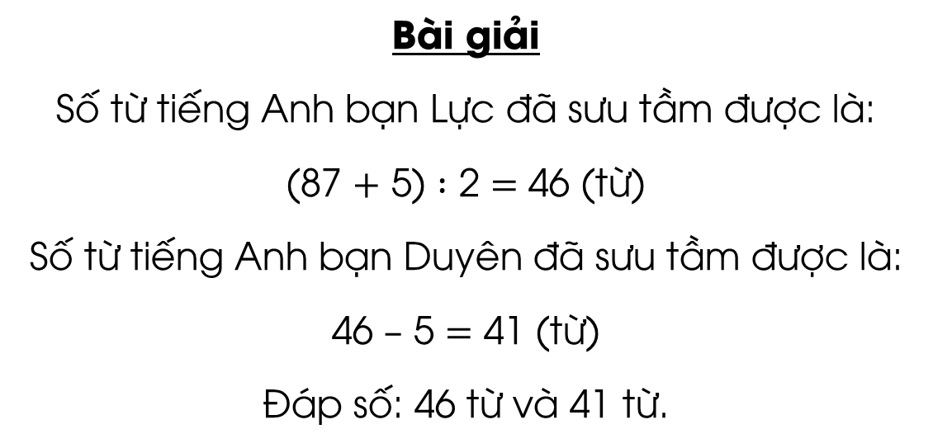
Trong một tuần, hai bạn Lực và Duyên sưu tầm được 87 từ tiếng Anh chỉ con vật. Lực sưu tầm được nhiều hơn Duyên 5 từ. Hỏi trong tuần đó mỗi bạn đã sưu tầm được bao nhiêu từ tiếng Anh chỉ con vật?
04
Bài giải
Số từ tiếng Anh bạn Lực đã sưu tầm được là:
(87 $+$ 5) $:$ 2 $=$ 46 (từ)
Số từ tiếng Anh bạn Duyên đã sưu tầm được là:
46 $–$ 5 $=$ 41 (từ)
Đáp số: 46 từ và 41 từ.

Slide 5
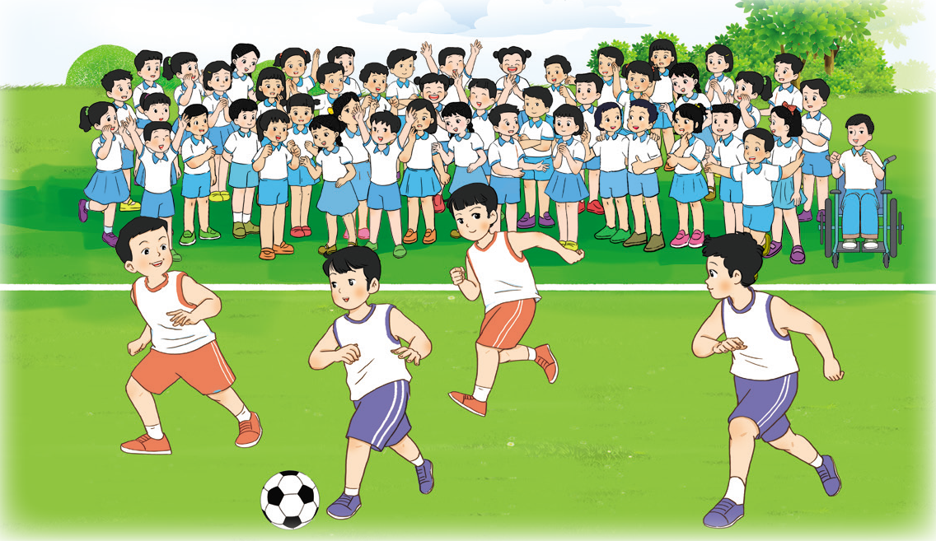
05
Có 47 bạn cổ vũ cho trận đấu bóng đá giữa hai lớp 4A và 4B. Biết rằng số cổ động viên của lớp 4A ít hơn số cổ động viên của lớp 4B là 5 bạn. Tính số cổ động viên của mỗi lớp.

Slide 6
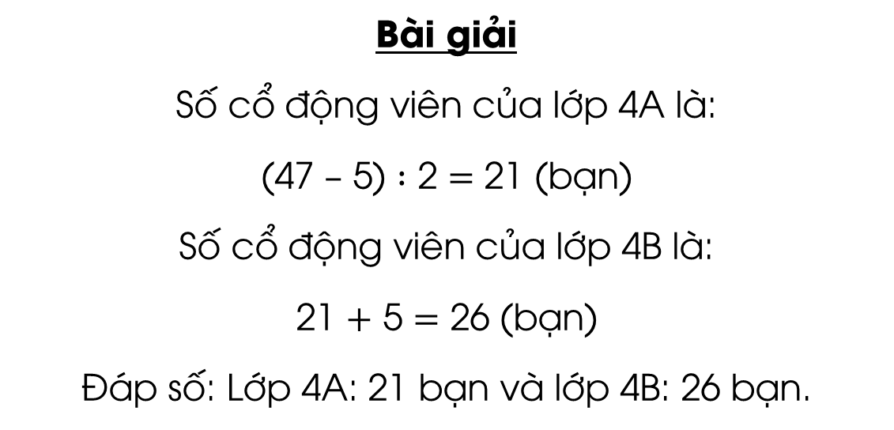
05
Có 47 bạn cổ vũ cho trận đấu bóng đá giữa hai lớp 4A và 4B. Biết rằng số cổ động viên của lớp 4A ít hơn số cổ động viên của lớp 4B là 5 bạn. Tính số cổ động viên của mỗi lớp.
Bài giải
Số cổ động viên của lớp 4A là:
(47 $–$ 5) $:$ 2 $=$ 21 (bạn)
Số cổ động viên của lớp 4B là:
21 $+$ 5 $=$ 26 (bạn)
Đáp số: Lớp 4A: 21 bạn và lớp 4B: 26 bạn.

Slide 7


Slide 8

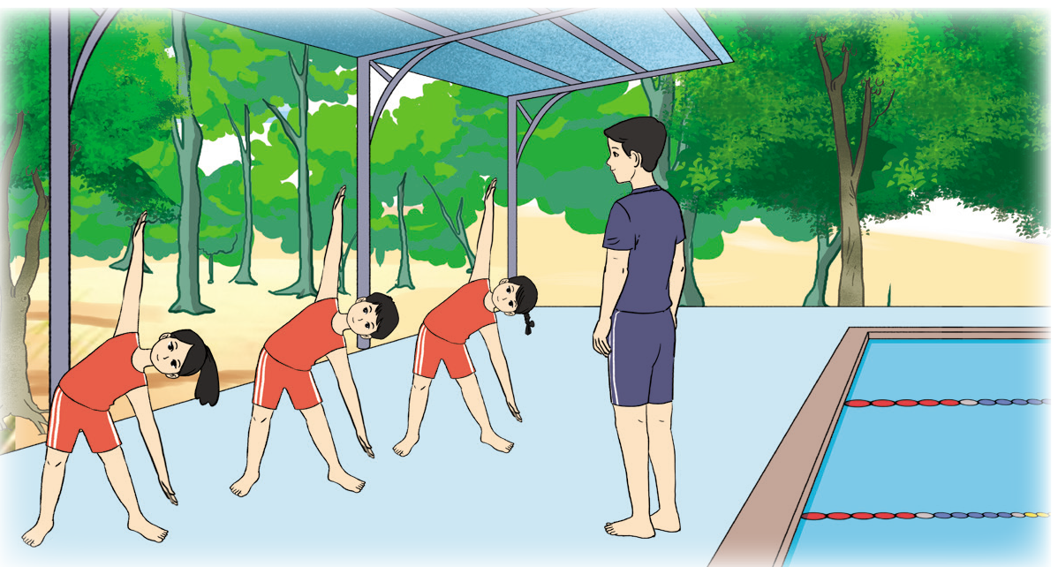
Ngày đầu đi học bơi, Đức nghe thầy giáo giới thiệu độ sâu trung bình của bể bơi là 130 cm. Đức nghĩ mình cao 140 cm nên không có chỗ nào ngập đầu mình cả. Theo em, Đức nghĩ như vậy có chính xác không? Tại sao?
06

Slide 9
06
Độ sâu trung bình của bể bơi là 130 cm, nghĩa là: Có chỗ độ sâu của bể bơi ít hơn 130 cm nhưng có chỗ sâu hơn 130 cm.
Kết quả:
Đức nghĩ mình cao 140 cm nên không có chỗ nào ngập đầu mình cả. Đức nghĩ như vậy là không chính xác, vì có thể có chỗ độ sâu của bể bơi lớn hơn 140 cm.

Slide 10

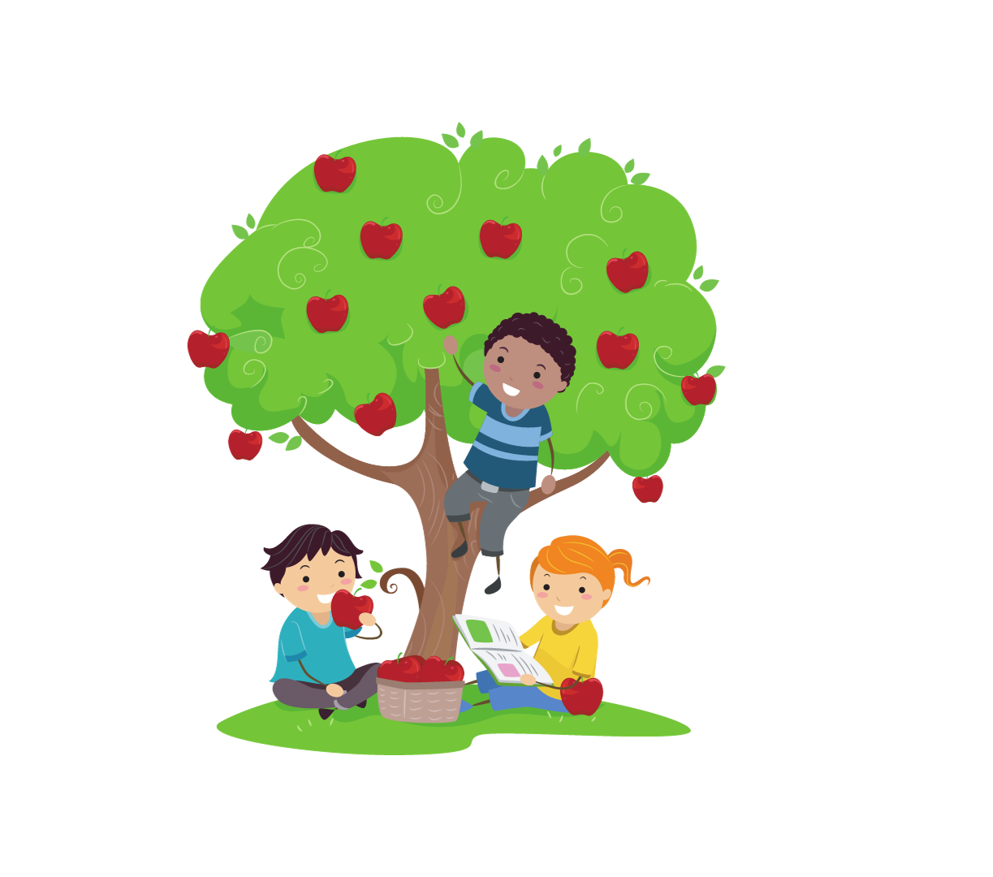
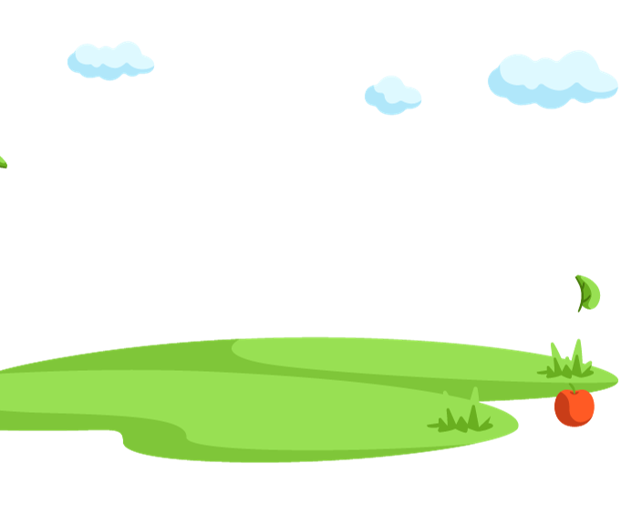
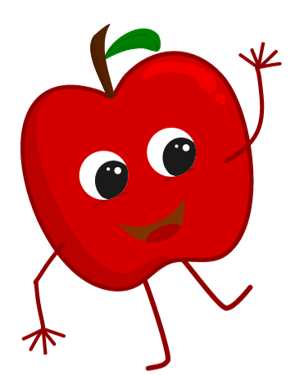
TRÒ CHƠI
GIÚP GẤU HÁI TÁO
Các em hãy giúp gấu hái táo trên cây cao bằng cách trả lời các câu hỏi trắc nghiệm.

Slide 11
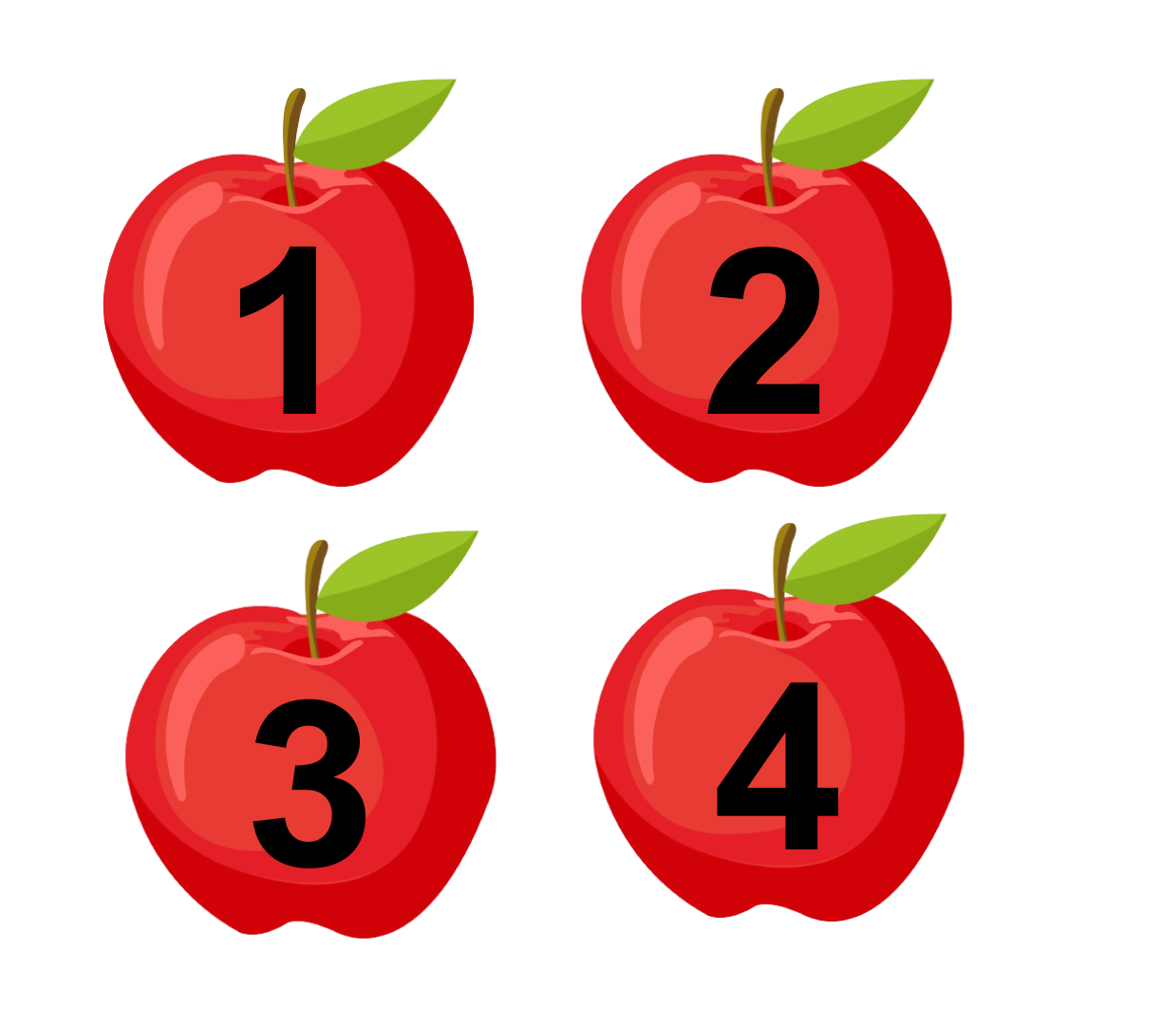
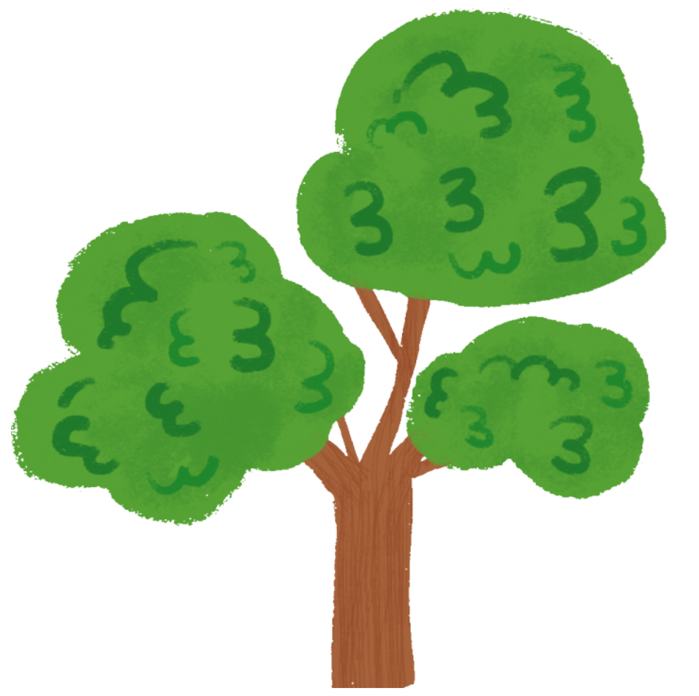
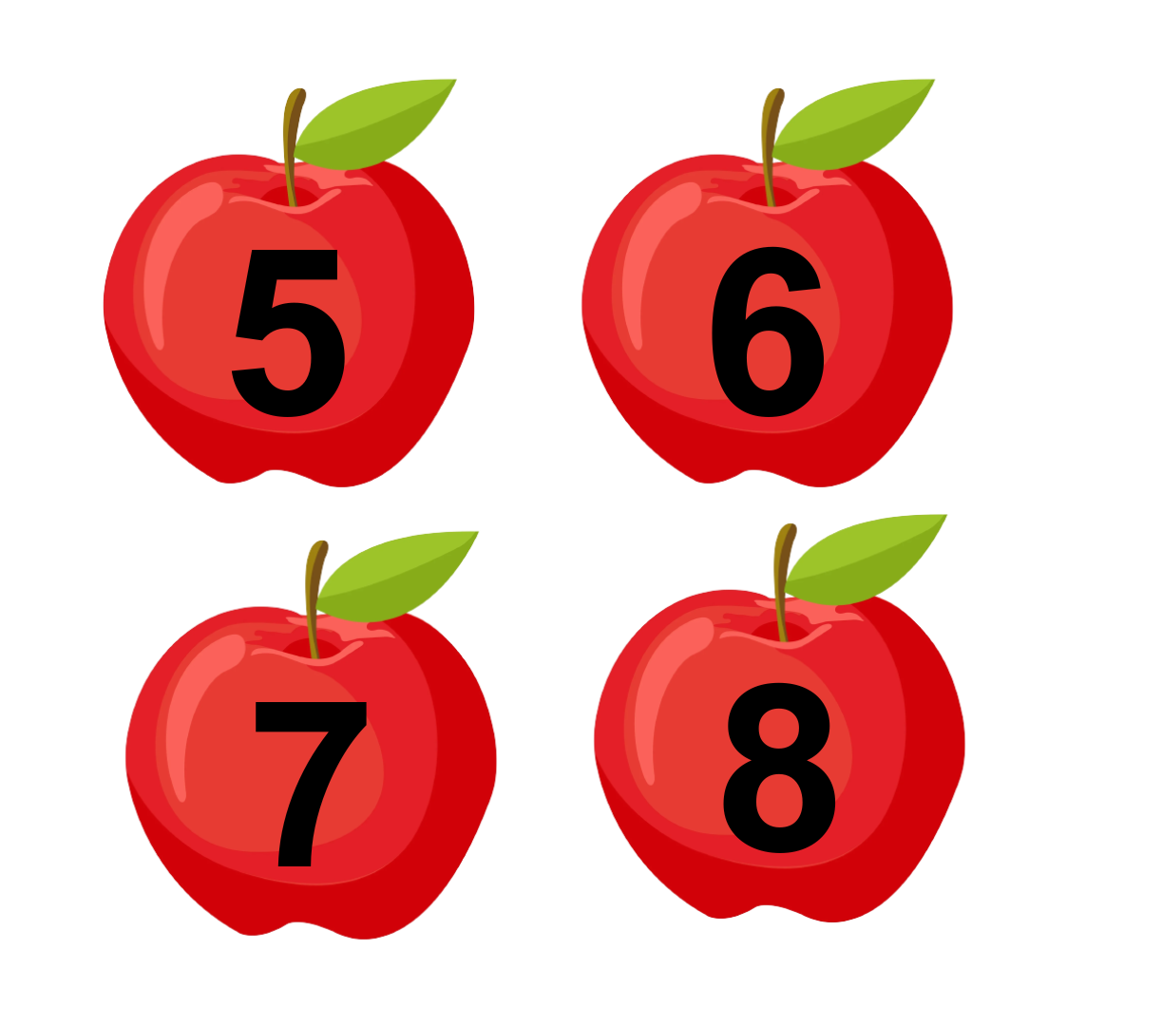
Notes:
Click vào từng quả táo để mở câu hỏi.
Khi kết thúc trò chơi, bấm vào cây táo để chuyển tiếp.

Slide 12

01
Khối Bốn của một trường tiểu học có 3 lớp, trong đó lớp 4A có 25 học sinh, lớp 4B có 27 học sinh, lớp 4C có số học sinh bằng trung bình cộng số học sinh của hai lớp 4A và 4B. Hỏi trung bình mỗi lớp có bao nhiêu học sinh?
A. 25 học sinh.
B. 26 học sinh.
C. 27 học sinh.
D. 28 học sinh.
Notes:
Bấm vào mũi tên góc phải để quay trở về cây táo.

Slide 13
02
Hai thùng chứa được tất cả 600 lít nước. Thùng bé chứa được ít hơn thùng to 120 lít nước. Hỏi mỗi thùng chứa được bao nhiêu lít nước?
A. Thùng to: 420 lít nước, thùng bé: 180 lít nước.
B. Thùng to: 360 lít nước, thùng bé: 240 lít nước.
C. Thùng to: 340 lít nước, thùng bé: 260 lít nước.
D. Thùng to: 380 lít nước, thùng bé: 220 lít nước.
Notes:
Bấm vào mũi tên góc phải để quay trở về cây táo.

Slide 14
03
Bạn Mai chia đều 33 bông hoa vào 3 lọ. Mỗi lọ có số bông hoa là:
A. 10 bông.
B. 6 bông.
C. 11 bông.
D. 4 bông.
Notes:
Bấm vào mũi tên góc phải để quay trở về cây táo.

Slide 15
04
Tổng của hai số là 79 và hiệu của hai số là 29. Tìm hai số đó
A. 54 và 25.
B. 45 và 52.
C. 45 và 20.
A. 50 và 29.
Notes:
Bấm vào mũi tên góc phải để quay trở về cây táo.

Slide 16
05
Trung bình cộng của hai số bằng 250, biết số thứ nhất là 275. Tìm số còn lại.
A. 250.
B. 25.
C. 525.
D. 225.
Notes:
Bấm vào mũi tên góc phải để quay trở về cây táo.

Slide 17
06
An và Bình có tất cả 144 viên bi. Nếu An cho Bình 15 viên bi thì khi đó Bình sẽ có nhiều hơn An là 26 viên bi. Vậy lúc đầu An có bao nhiêu viên bi?
A. 70 viên bi.
B. 74 viên bi.
C. 11 viên bi.
D. 41 viên bi.
Notes:
Bấm vào mũi tên góc phải để quay trở về cây táo.

Slide 18
07
Có 3 đội công nhân tham gia trồng cây. Đội 1 có 8 người, mỗi người trồng được 12 cây. Đội 2 trồng được 80 cây, đội 3 trồng được nhiều hơn đội 2 là 14 cây. Hỏi trung bình mỗi đội trồng được bao nhiêu cây?
A. 90 cây.
B. 93 cây.
C. 96 cây.
D. 225 cây.
Notes:
Bấm vào mũi tên góc phải để quay trở về cây táo.

Slide 19
08
Trung bình cộng tuổi của hai mẹ con là 25 tuổi. Biết mẹ hơn con 28 tuổi. Tìm tuổi của mỗi người?
A. Mẹ 40 tuổi, con 10 tuổi.
B. Mẹ 38 tuổi, con 12 tuổi.
C. Mẹ 39 tuổi, con 11 tuổi.
D. Mẹ 37 tuổi, con 13 tuổi.
Notes:
Bấm vào mũi tên góc phải để quay trở về cây táo.

Slide 20

Qua bài học hôm nay, em biết thêm được điều gì?

Slide 21
Để có thể làm tốt các bài tập trên, em nhắn bạn điều gì?

Slide 22


Slide 23


Ôn tập kiến thức đã học
Hoàn thành bài tập trong VBT
Đọc và chuẩn bị trước
Bài 31: Nhân với số có một chữ số

Slide 24


Slide 25



Để kết nối cộng đồng giáo viên và nhận thêm nhiều tài liệu giảng dạy,
mời quý thầy cô tham gia Group Facebook
theo đường link:
Hoc10 – Đồng hành cùng giáo viên tiểu học
Hoặc truy cập qua QR code

